Slide 1
Praktikum
Yusuf Bayu P & Moh.Dawam Amrillah (201810370311236)-(201810370311369

Slide 2
Bab 1 pendahuluan

Slide 3
Latar belakang
Tumor otak mengandung semua tumor di dalam sumsum tulang belakangsaluran pusat, atau tumor di dalam saluran pusat dan jugatumor intrakranial. Tumor ini disebabkan oleh tidak terkontrol danpembelahan sel abnormal, dan biasanya atau di otak (termasuk:neuron, sel glial (astrosit, oligodendrosit, sel epidermis,sel penghasil mielin-polos, jaringan limfatik, pembuluh darah),atau di otak kecil, otak kecil (meningeal), tengkorak, hipofisis, dankelenjar pineal Tumor ini juga bisa merupakan hasil dari penyebaran ganastumor yang terutama melibatkan organ lain, yang dalam hal ini adalahdisebut metastasis tumor.

Slide 4
Penelitian sebelumnya
New brain tumor classifification method based on an improved version of whale optimization algorithm
Data set jumlah data rontgen pasien tumor otak

Slide 5
Modifikasi
Menambahkan augmentasi data
Menggunakan model VVG19 sehingga dapat mendapat akurasi yang maksimal

Slide 6
Rumusan Masalah
Apakah dengan augmentasi berpengaruh dengan akurasi
Mengunakan struktur VGG19 untuk mendapatkan hasil yang terbaik

Slide 7
Tujuan Penelitian
Tujuannya untuk membuat sistem diagnosa tumor otak secara efisien dan mudah melalui pengenalan citra x-ray menggunakan metode yang digunakan serta melakukan improvisasi terhadap sistem yang sudah ada sebelumnya sehingga mendapat nilai yang maksimal

Slide 8
Bab 2

Slide 9
Runtime penelitian
Augmentasi
Model
Dataset
Augmentasi
Pre-prosessing
Evaluasi

Slide 10
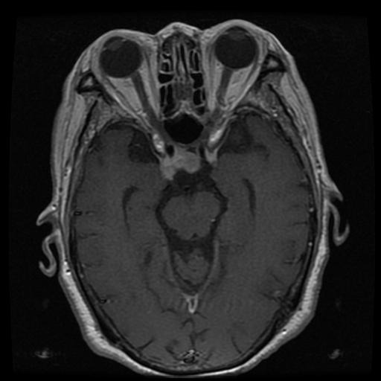
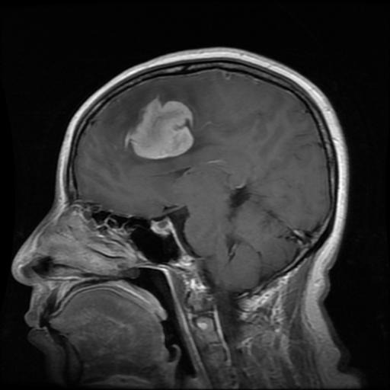
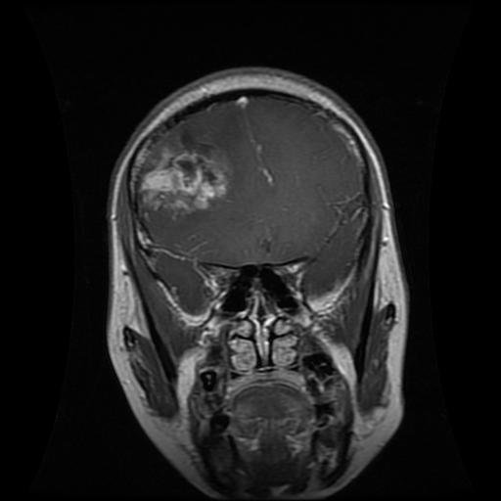
Dataset
$2B
$1B
Dataset ini diambil di https://www.kaggle.com/sartajbhuvaji/brain-tumor-classification-mri. Tunning data yang dilakukan menjadikan 2 class yaitu train dan test dengan persentasi 70% dan 30%.

Slide 11
Preprosessing
Image Prosessing
Augmentasi
Teknik
Menyamakan ukuran setiap image dengan ukuran 150 x 150
Guna dapat memodifikasi data sehingga perangkat dapat mengenali data.
Rotation range 40
Width shift 0.2
Height shift 0.2
Shear range 0.2
Zoom range 0.2

Slide 12
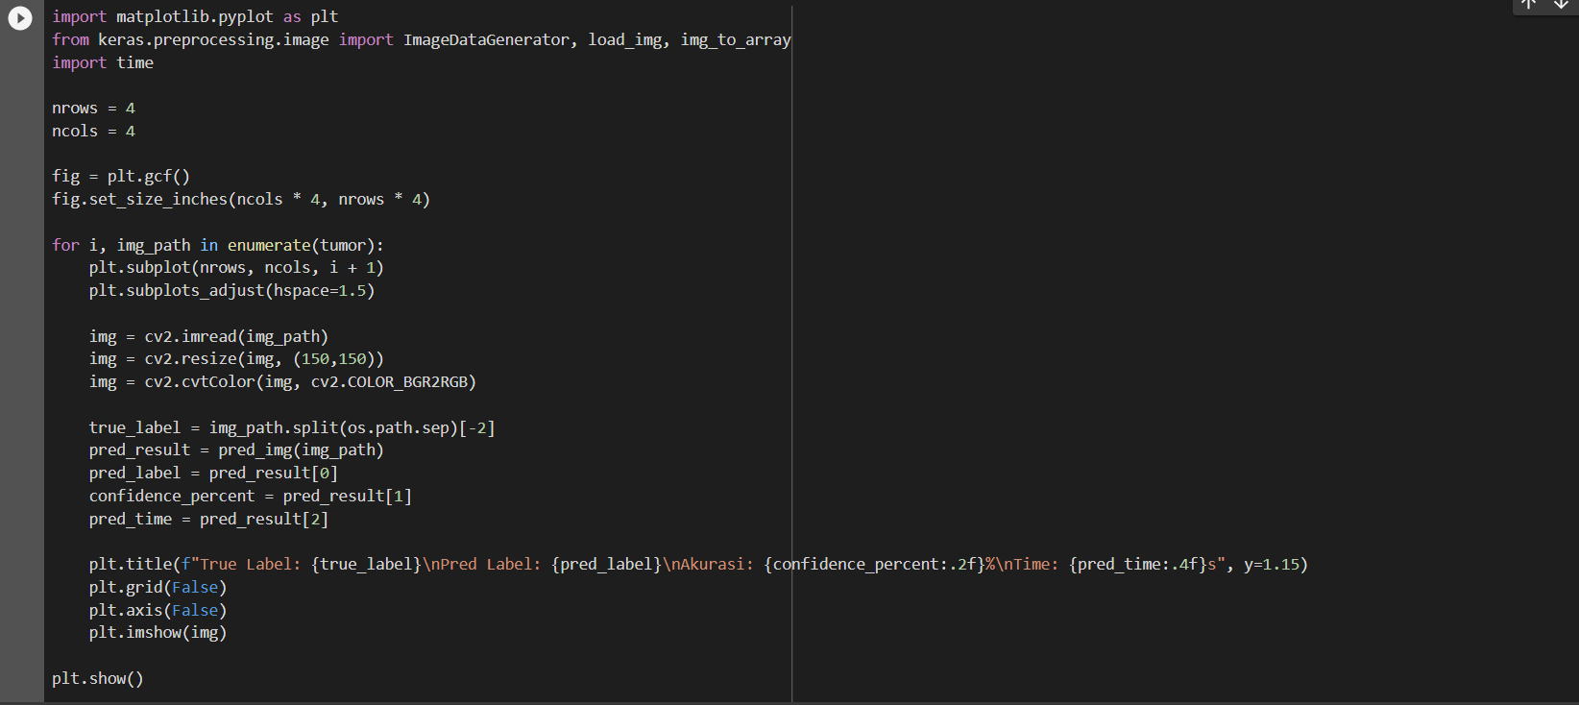
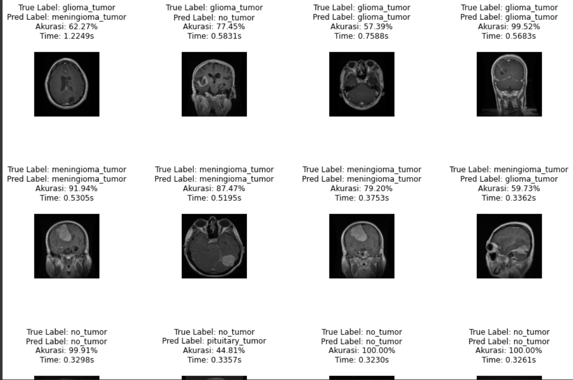
INPUT TEXT
CODINGAN
HASIL

Slide 13
Bab 3 model

Slide 14
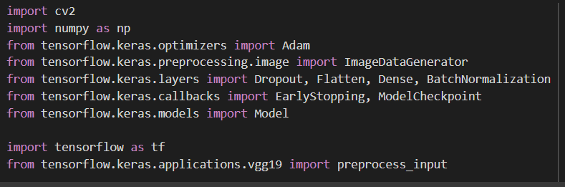
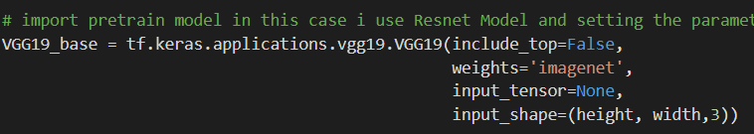
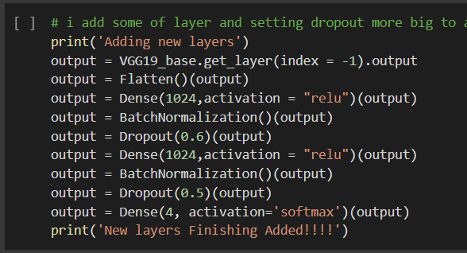
Model 1
Model yang mana sudah disediakan oleh ceras
Pengambilan fungsi pre train yang sudah disediakan keras
Menambahkan liyer yang diinginkan

Slide 15
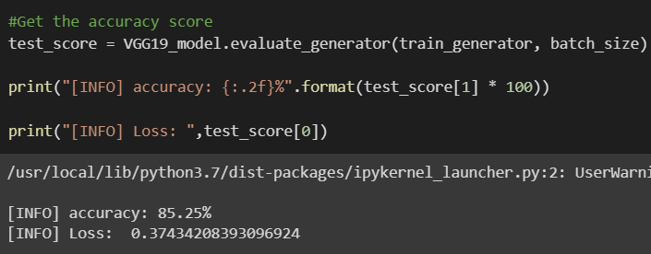
hasil
Mengaka dilakukan karena pada epoch tertentu terjadi pemberhentian sehingga saya butuh tau mkasimal accuracy yang dapat dilakukan.

Slide 16
kesimpulan
Model yang menggunakan pre train yang disediakan oleh keras seperti inception v3, ResNet 50, VGG19, VGG16, dll mampu mencapai akurasi dengan optimal dan tidak adanya data akurasi loss yang bouncing

Slide 17
THANK YOU
Mirjam Nilsson​
206-555-0146
mirjam@contoso.com
www.contoso.com

